Slide 1
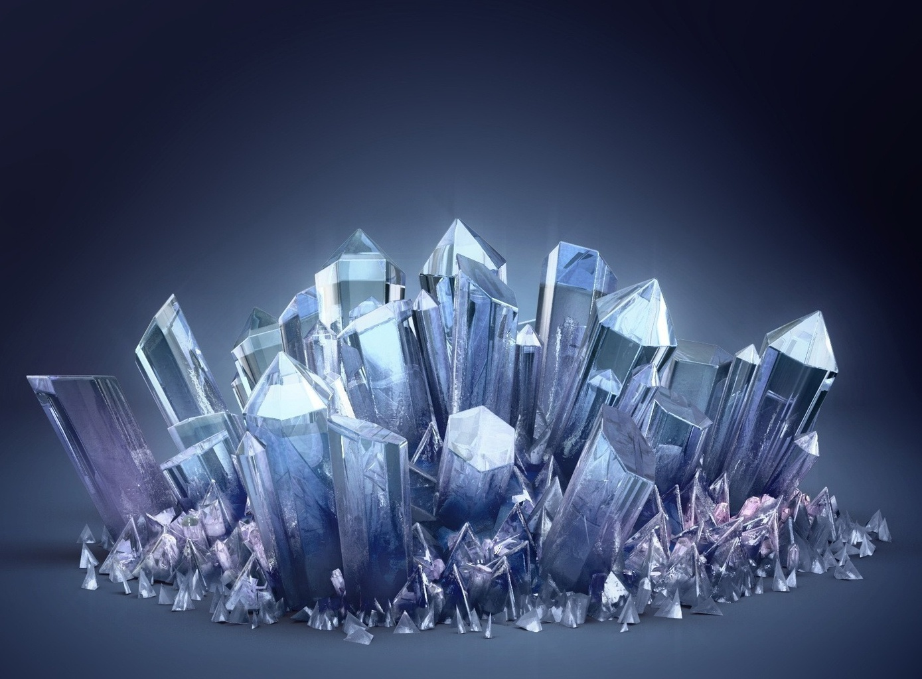
Кристалічні
гратки

Slide 2
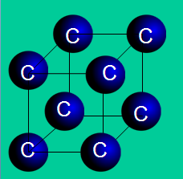
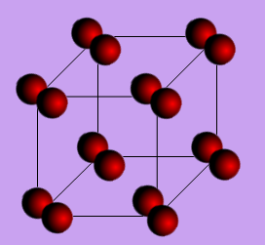
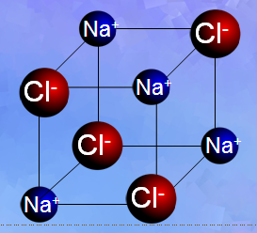
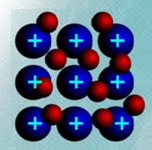
Кристалічна будова речовини описується
кристалічною граткою.
Кристалічна гратка — упорядковане розміщення частинок, що утворюють речовину.
У залежності від виду хімічного зв'язку і виду частинок, що утворили гратку, відрізняють такі типи кристалічних граток:
атомні
молекулярні
йонні
металічні
Notes:
Кристалічний стан речовин дуже поширений,
існує для простих і складних речовин з різним видом хімічного зв'язку.

Slide 3
Кристалічна гратка — це модель, що дозволяє демонструвати внутрішню будову кристалічної речовини, тобто показує послідовність розміщення в кристалі частинок, що утворили кристал.
Тип кристалічної гратки визначає
фізичні властивості речовин.
За типом кристалічної гратки можна передбачати: розчинність у воді; температуру плавлення; електропровідність; забарвлення; твердість; міцність; крихкість.

Slide 4

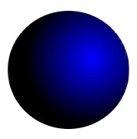
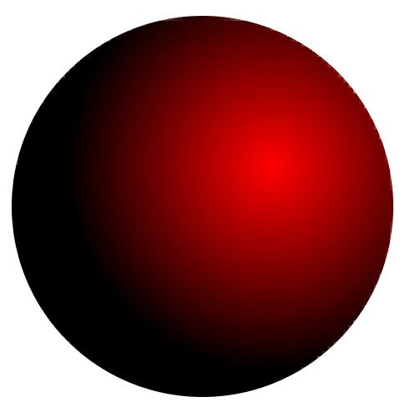
Йонні кристалічні гратки
Na⁺
Cl⁻
У вузлах йонних кристалічних граток знаходяться йони, повязані один з одним
йонним звязком
Cl⁻
Na⁺
Cl⁻
Na⁺
Cl⁻
Na⁺
Йони Натрію Nа⁺ та Хлору Cl― почергово розміщуються у вузлах граток та з'єднані один з одним силами електростатичного притягання і кристал солі є ніби єдиним цілим
Йонні кристалічні гратки мають майже усі
солі, основні оксиди, гідроксиди,

Slide 5

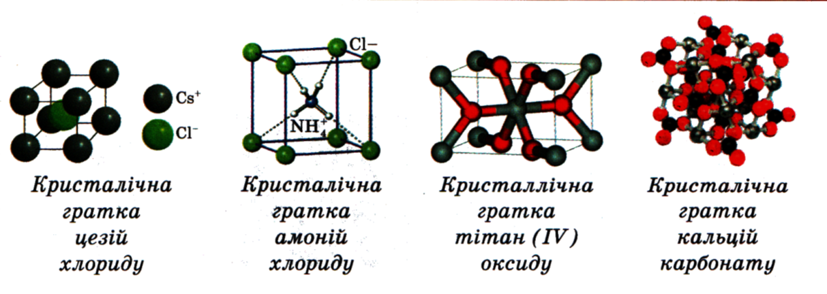
Йонні кристалічні гратки
Речовини з йонною граткою тугоплавкі, малолеткі, мають високу твердість, але крихкі
Розплави й водні розчини добре розчиняються в полярних рідинах (наприклад воді), мають достатньо високі температури плавлення

Slide 6
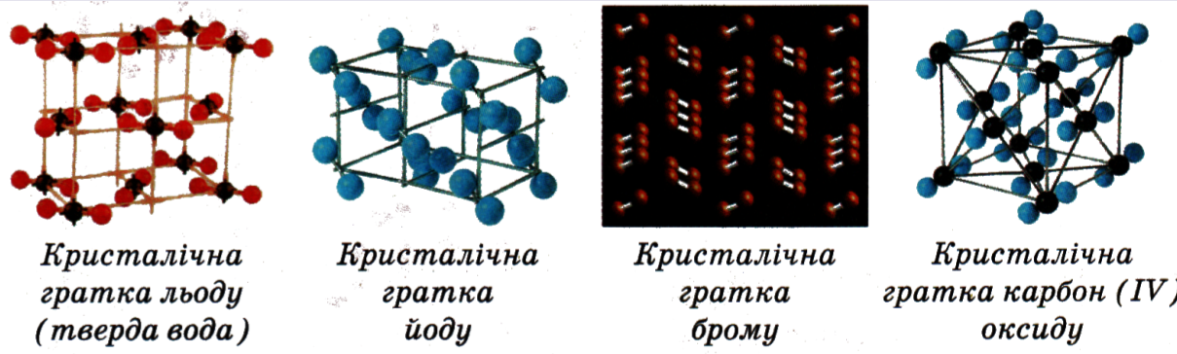
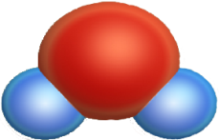


Молекулярні кристалічні гратки
вода
йод
У молекулярних кристалічних гратках у вузлах містяться молекули,
вуглекислий газ
Речовини з молекулярною кристалічною граткою: тверді вода та вуглекислий газ, бром, йод.
Звязки між молекулами слабкі, тому ці речовини мають низьку температуру кипіння, низьку твердість

Slide 7
Молекулярні кристалічні гратки
У молекулярних кристалічних гратках у вузлах містяться молекули, які можуть бути полярними і неполярними
Молекулярна гратка йоду
Якщо в молекулах цих речовин звязки ковалентні неполярні, то такі речовини нерозчинні у воді,
а їх розчини не проводять електричний струм.
Якщо в молекулах звязки ковалентні полярні, то такі речовини добре розчинні у воді, а їх розчини проводять електричний струм.

Slide 8

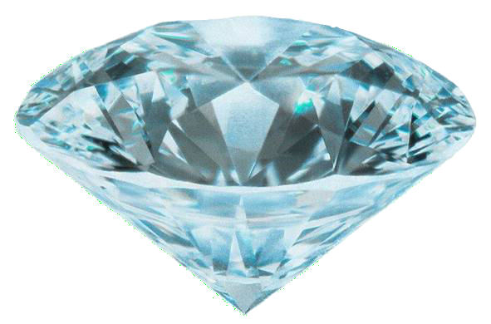
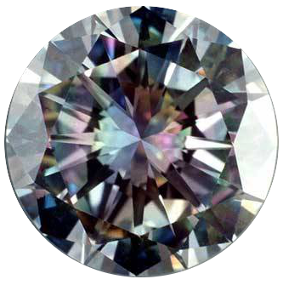
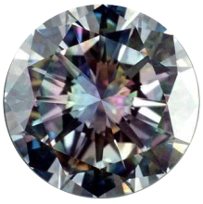
Атомні кристалічні гратки
С
С
С
С
У вузлах атомних кристалічних граток містяться окремі атоми, сполучені між собою ковалентними зв'язками
С
С
С
С
Такі кристалічні гратки має алмаз (найтвердіша речовина). Його кристали є ніби велетенською молекулою, де кожний атом Карбону сполучений ковалентним звязком з чотирма сусідніми атомами Карбону.
Ось чому алмаз та інші речовини, які мають атомні кристалічні гратки, характеризуються великою твердістю, дуже високими температурами плавлення і кипіння, вони практично не розчиняються в жодних розчинниках.

Slide 9
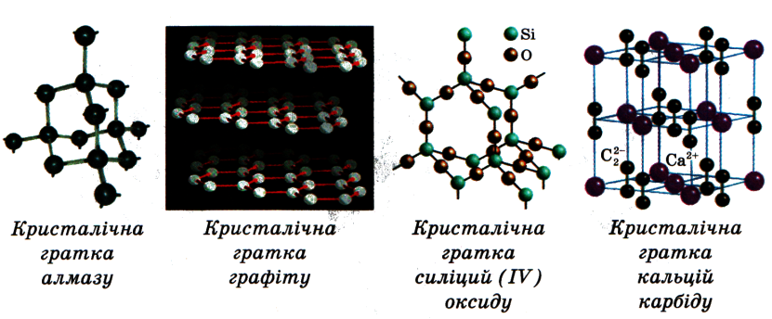
Атомні кристалічні гратки
Речовини з атомною кристалічною граткою: сірка, червоний фосфор, алмаз, графіт, річковий пісок.
Не розчиняються в воді, тверді, як правило, мають ви­сокі температури плавлення, в розплавах не проводять електричний струм, часто забарвлені.

Slide 10

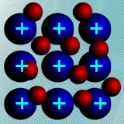
Металічні кристалічні гратки
Металічні кристалічні гратки складаються з катіонів металу, повязаних спільними валентними електронами
Електрони, які вільно рухаються між позитивно заряженими атомами, образно називають ще «електронним газом»
Речовини з металічними кристалічними гратками є металами. В них високі температури плавлення, вони тверді та пластичні, проводять електричний струм, нерозчинні у воді.

Slide 11
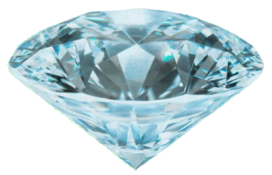
Застосуйте свої знання
Завдання: Які фізичні властивості можна прогнозувати для кристалічних речовин:
1) алмаз
б) річковий пісок
в) кухонна сіль
г) йод
1. Алмаз — проста речовина, яка має атомну
кристалічну гратку, характеризується високою
твердістю і температурою плавлення,
неелектропровідна.
2. Річковий пісок — складна речовина з ковалентним полярним зв'язком, має атомну кристалічну гратку, характеризується
високою твердістю і температурою
плавлення, неелектропровідна.

Slide 12
Застосуйте свої знання
3. Кухонна сіль — складна речовина
з йонним зв'язком, має йонну кристалічну гратку, характеризується розчинністю в воді, високою температурою плавлення, крихкістю, безбарвна, в розплаві і розчині електропровідна.
4. Йод — проста речовина, яка має молекулярну кристалічну гратку, характеризується невисокою твердістю і низькою температурою плавлення,
сублімується, неелектропровідна, не розчиняється в воді.

Slide 13
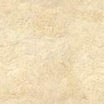
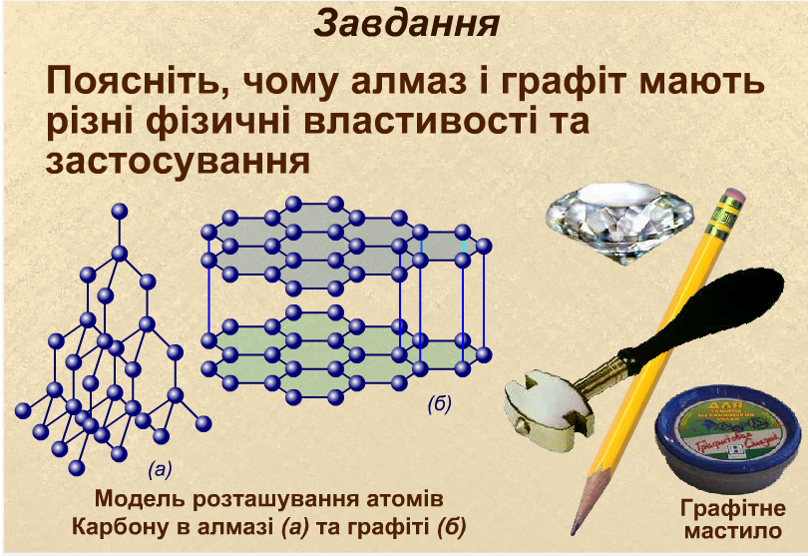
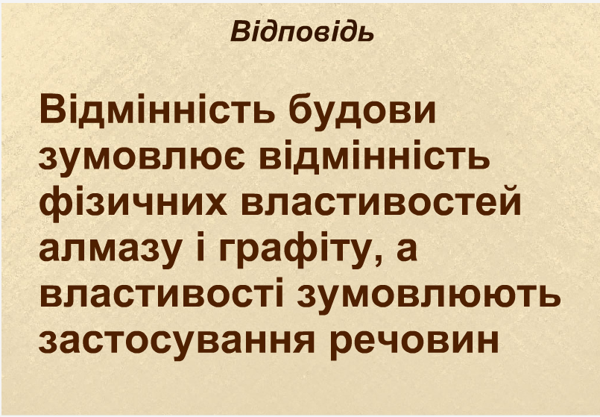

Slide 14
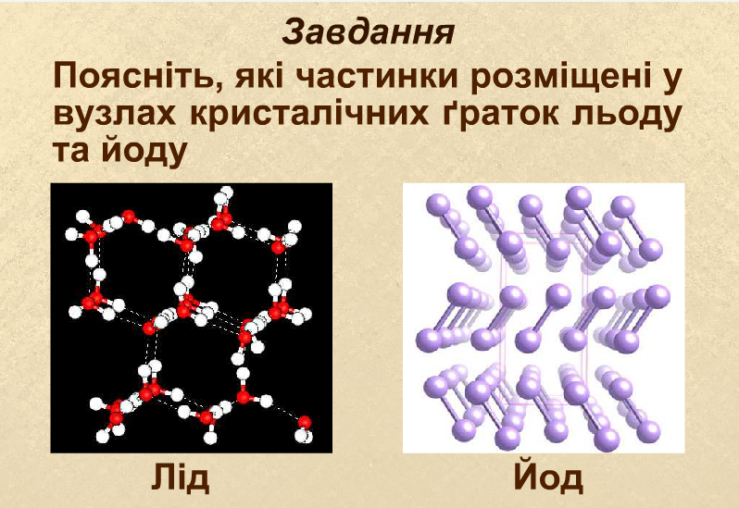
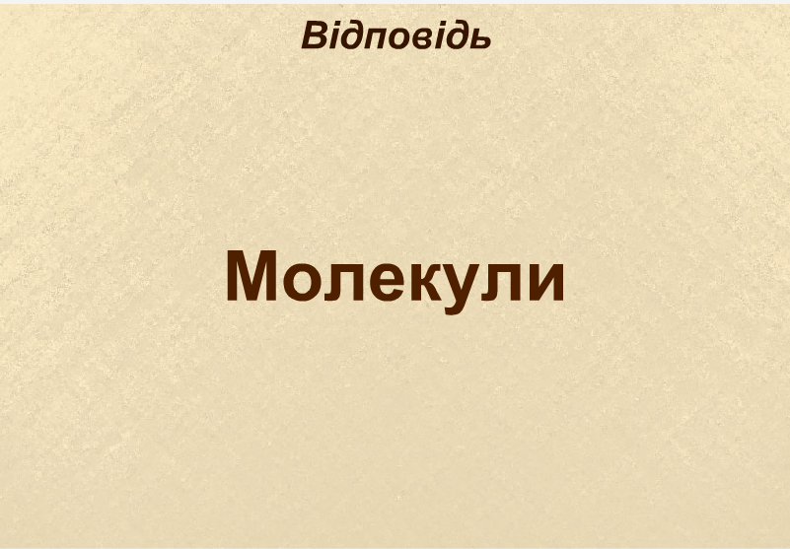

Slide 15
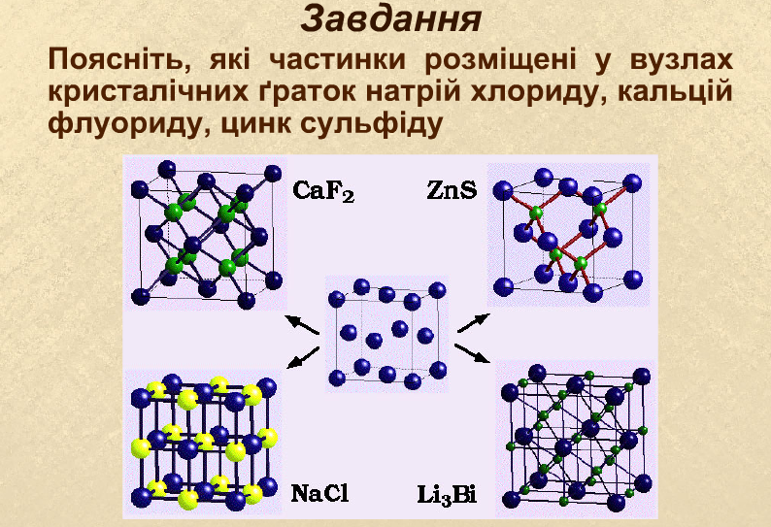
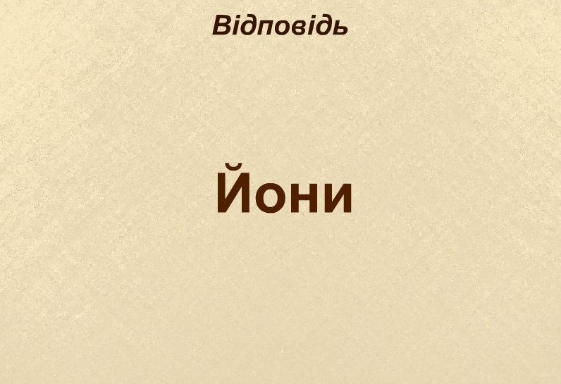

Slide 16
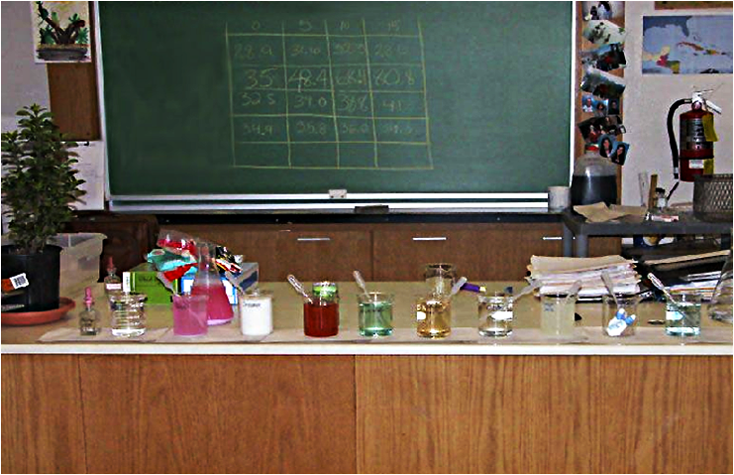

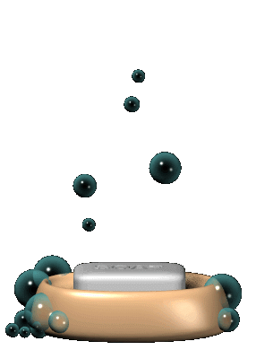
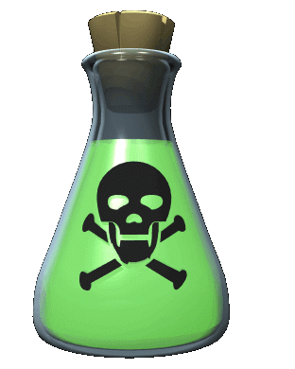


Домашнє
завдання
§

Slide 17

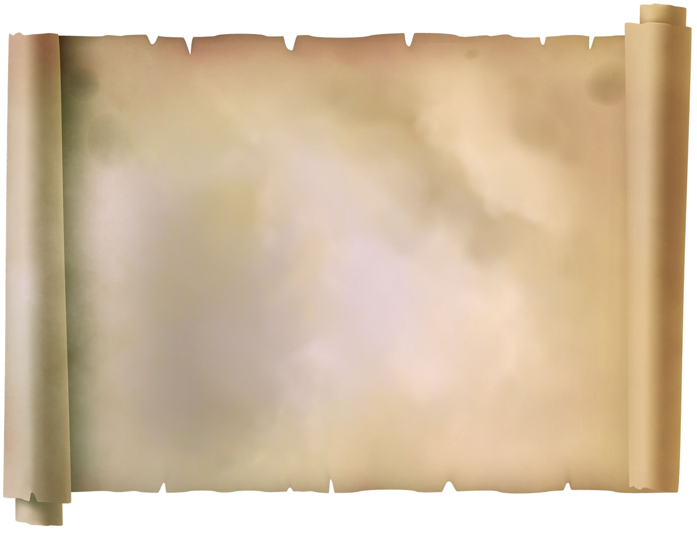

Григорович О.В. Хімія: підруч. Для 8 класу загальноосвіт. навч.закл./ О.В. Григорович .̶ Харків: Вид-во «Ранок», 2016
Шаповалов С.А. Хімія. Довідник старшокласника та абітурієнта. Харків. Торсінг, 2005.
Данильченко В.Є Халімон Є.В. Хімія. Навчальний посібник. 8-9 класи – Харків.: Країна мрій, 2008. – 128с.

